Slide 1
对抗搜索
Notes:
我们从最佳招数的定义和寻找它的搜索算法开始。接着讨论时间有限时如何选择好的招数。剪枝允许我们在搜索树中忽略那些不影响最后决定的部分，启发式的评估函数允许在不进行完全搜索的情况下估计某状态的真实效用值 。

Slide 2


博弈 vs. 搜索问题
竞争环境中每个智能体的目标之间是有冲突的，这就引出了对抗搜索问题，通常称为博弈
人工智能中博弈通常专指：确定的、完全可观察的环境中两个智能体必须轮流行动的零和游戏。
Notes:
前面的搜索算法都只考虑智能体环境中只有一个智能体，而这一章讨论在有其他智能体计划与我们对抗时，该如何预先规划的问题。本章讨论竞争环境，竞争环境中每个智能体的目标之间是有冲突的，这就引出了对抗搜索问题，通常被称为博弈。人工智能中博弈通常专指有完整信息的、确定性的、轮流行动的、两个游戏者的零和游戏。指在。例如下国际象棋，一个棋手赢了，则对手一定是输了。正是智能体之间效用函数的对立导致了环境是对抗的。不可预测的对手→需要针对每种可能的对手反映明确一个行动方案有时间限制→不可能找到准确目标，只能找到近似目标

Slide 3

博弈树
Notes:
(2-player, deterministic, turns)井字棋的博弈树。终止状态是有一个棋手的棋占满了一行，一列，或一对角线，或所有的方格都被填满了。终止状态的效用值是针对max的值 ，值越高对它越有利，而它的对手min越不利。

Slide 4

博弈中的优化决策
选择具有最高极小极大值（Minimax value）的动作来执行
Notes:
= best achievable payoff against best play
E.g., 2-ply game:确定型游戏的完美玩法给定一棵搜索树，最优策略可以通过检查每个结点的极小极大值来决定，记为minmax,假设两个游戏者始终按照策略行棋，那么结点的极小极大值是对应状态的效用值（对于max而言）

Slide 5

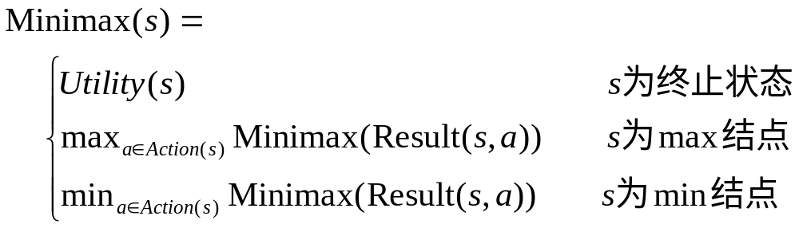
极小极大值
Notes:
= best achievable payoff against best play
E.g., 2-ply game:确定型游戏的完美玩法给定一棵搜索树，最优策略可以通过检查每个结点的极小极大值来决定，记为minmax,假设两个游戏者始终按照策略行棋，那么结点的极小极大值是对应状态的效用值（对于max而言）

Slide 6
极小极大值
Notes:
= best achievable payoff against best play
E.g., 2-ply game:确定型游戏的完美玩法给定一棵搜索树，最优策略可以通过检查每个结点的极小极大值来决定，记为minmax,假设两个游戏者始终按照策略行棋，那么结点的极小极大值是对应状态的效用值（对于max而言）

Slide 7


极小极大决策算法

Slide 8

极小极大算法的性质
完备性? Yes (只要搜索树是有限的)
最优性? Yes (在对手是最优时)
时间复杂度Time complexity? O(b^{m})
空间复杂度Space complexity? O(bm) (深度优先搜索)
Notes:
For chess, b ≈ 35, m ≈100 for "reasonable" games
→ exact solution completely infeasible

Slide 9


α-β 剪枝
极小极大值搜索必须检查的游戏状态数目是随着搜索层呈指数级增长的。
不需要遍历博弈树中每一个结点就可以计算出正确的极小极大值。
利用剪枝思想尽可能消除部分搜索树，这种特别技术称为α-β 剪枝
Notes:
将此技术应用到标准的极小极大搜索树上，会剪掉那些不会影响决策的分支，仍然返回和极小极大值算法同样的结果。

Slide 10

α-β 剪枝例子

Slide 11

α-β 剪枝例子

Slide 12

α-β 剪枝例子

Slide 13

α-β 剪枝例子

Slide 14

α-β 剪枝例子

Slide 15
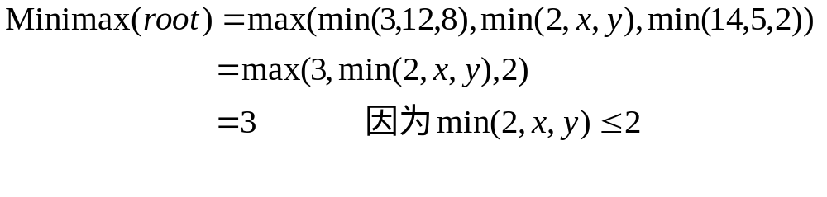

根结点的极小极大值
Notes:
= best achievable payoff against best play
E.g., 2-ply game:确定型游戏的完美玩法给定一棵搜索树，最优策略可以通过检查每个结点的极小极大值来决定，记为minmax,假设两个游戏者始终按照策略行棋，那么结点的极小极大值是对应状态的效用值（对于max而言）

Slide 16


α-β是什么?
α是max至今为止的路径上所有选择点中发现的最好选择的值，即是最大值
如果v比α差, max会避免它，即发生剪枝。
类似的，β是给min记录的最好结果
Notes:
剪枝可以用于任何深度的树，很多情况下可以剪裁整个子树，而不是仅仅叶子结点，考虑在树中的结点n，如果在n的父结点或者更上层的任何选择点有更好的选择m，那么在实际的博弈中就永远不可能到达n，所以一旦通过检查它的某些后代得到这个结论，就可以剪掉它的其他后代。记住极小极大搜索是深度优先的，所以任何时候只需要考虑树中某条单一路径上的结点。

Slide 17


α-β 算法

Slide 18

α-β 算法

Slide 19
Max-value函数中发生剪枝的示例
min
β=5
β=4
max
5
6
4
Terminal
X
X
2
5
3
6
3
4
4

Slide 20
Min-value函数中发生剪枝的示例
max
a=2
a=3
min
2
1
3
Terminal
X
X
2
5
3
1
3
4
4

Slide 21

α-β剪枝的属性
剪枝不会影响最后结果
好的结点顺序能提高剪枝效果
当结点扩展有完美顺序时，时间复杂度可以降低到 O(b^{m/2})
Notes:
→ doubles depth of search
A simple example of the value of reasoning about which computations are relevant (a form of metareasoning)
首先检查最好的后续

Slide 22
α-β 剪枝例子

Slide 23

不完美的实时决策
假设有100秒的时间，每秒可以扩展 10⁴ 结点，则可以扩展10⁶结点
标准方法:
  深度限制方法
  评估函数方法
Notes:
α-β 算法仍然 要搜索部分空间直到终止状态。
这样的搜索深度也是不现实的。
应该尽早截断搜索
应用启发式评估函数将非终止状态转变成终止状态。
也许添加静态搜索= estimated desirability of position

Slide 24

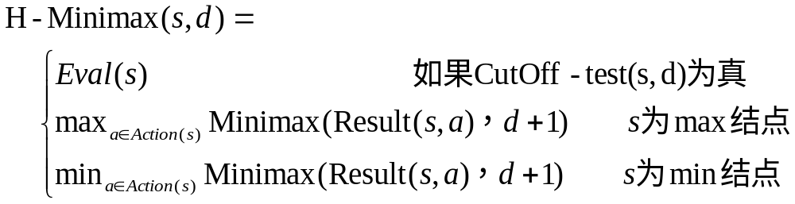
启发式极小极大值

Slide 25
评估函数
对于象棋，评估函数一般是特征的加权和：
Eval(s) = w₁ f₁(s) + w₂ f₂(s) + … + w_{n} f_{n}(s)
e.g., w₁ = 9
f₁(s) = (number of white queens) – (number of black queens), etc.
Notes:
对期望效用值的估计

Slide 26

深度限制搜索
  终止状态的判断变成是否达到深度限制的判断
  结点的效用值由评估函数值代替
b^{m} = 10⁶, b=35 → m=4
  4-ply ≈ 新手
  8-ply ≈ 高手
  12-ply ≈ Deep Blue, Kasparov
Notes:
卡斯帕罗夫极大极小深度限制搜索与极大极小值算法的不同之处：

Slide 27
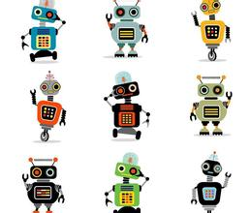
博弈程序发展现状
跳棋: Chinook 在1994年打败了人类冠军 Marion Tinsley 。
国际象棋: Deep Blue 1997打败了人类冠军 Garry Kasparov.
围棋: 2016年7月18日，GoRatings公布最新世界排名，AlphaGo以3612分，超越3608分的柯洁成为新的世界第一
Notes:
Chinook 是第一个与人类对抗中赢得世界跳棋冠军头衔的计算机程序。Chinook 程序的算法包括一个 Opening books 、开局着法库、从由大师进行的游戏，深度搜索算法、好的移动评估函数和最后阶段数据库将全部位置分成 8 个或更小的块。线性手工评估函数考虑过的这个竞赛板的一些特征包括快计算、kings 计算、捕获 kings 、反转、逃跑跳棋（到被 kinged 不守阻止的路径）和其它次要的因素。所有的 Chinook 知识被它的创建者编程对这个程序学习策略。Deep Blue searches 200 million positions per second, uses very sophisticated evaluation, and undisclosed methods for extending some lines of search up to 40 ply.使用了离线计算好的有8个或更少的棋子的所有4440亿种棋局的完美玩法。

Slide 28

结论
博弈游戏容易形式化，使博弈成为AI研究者感兴趣的研究领域。
α-β 算法可以计算出和极小极大算法一样的结果。
由于时间的限制，需要截断搜索，应用启发式评估函数估计非终止状态的效用值。
Notes:
They illustrate several important points about AI good idea to think about what to think about从人类文明产生以来，博弈就和人类智慧如影随形，有时甚至到了令人担忧的程度。对于人工智能研究人员来说，博弈的抽象特性使博弈成为感兴趣的研究对象。博弈游戏中的状态很容易表示，智能体的行动数目通常受限，而行动的输出都有严谨的规则来定义。体育游戏如台球和冰球，则有复杂得多的描述，有更大范围的可能行动，也有不够严谨的规则来定义行动的合法性。所以除了足球机器人，体育游戏目前并没有吸引人工智能领域的很大兴趣。博弈因为难于求解而更加令人感兴趣。如同现实世界，博弈要求具备在无法计算出最优决策的情况下也要给出某种决策的能力。博弈在如何尽可能地利用好时间上了一些有趣的研究结果。（状态描述(棋盘设置)，每种状态下的合法行动和行动结果（游戏规则），终止测试和终止状态上的效用函数）

